Slide 1
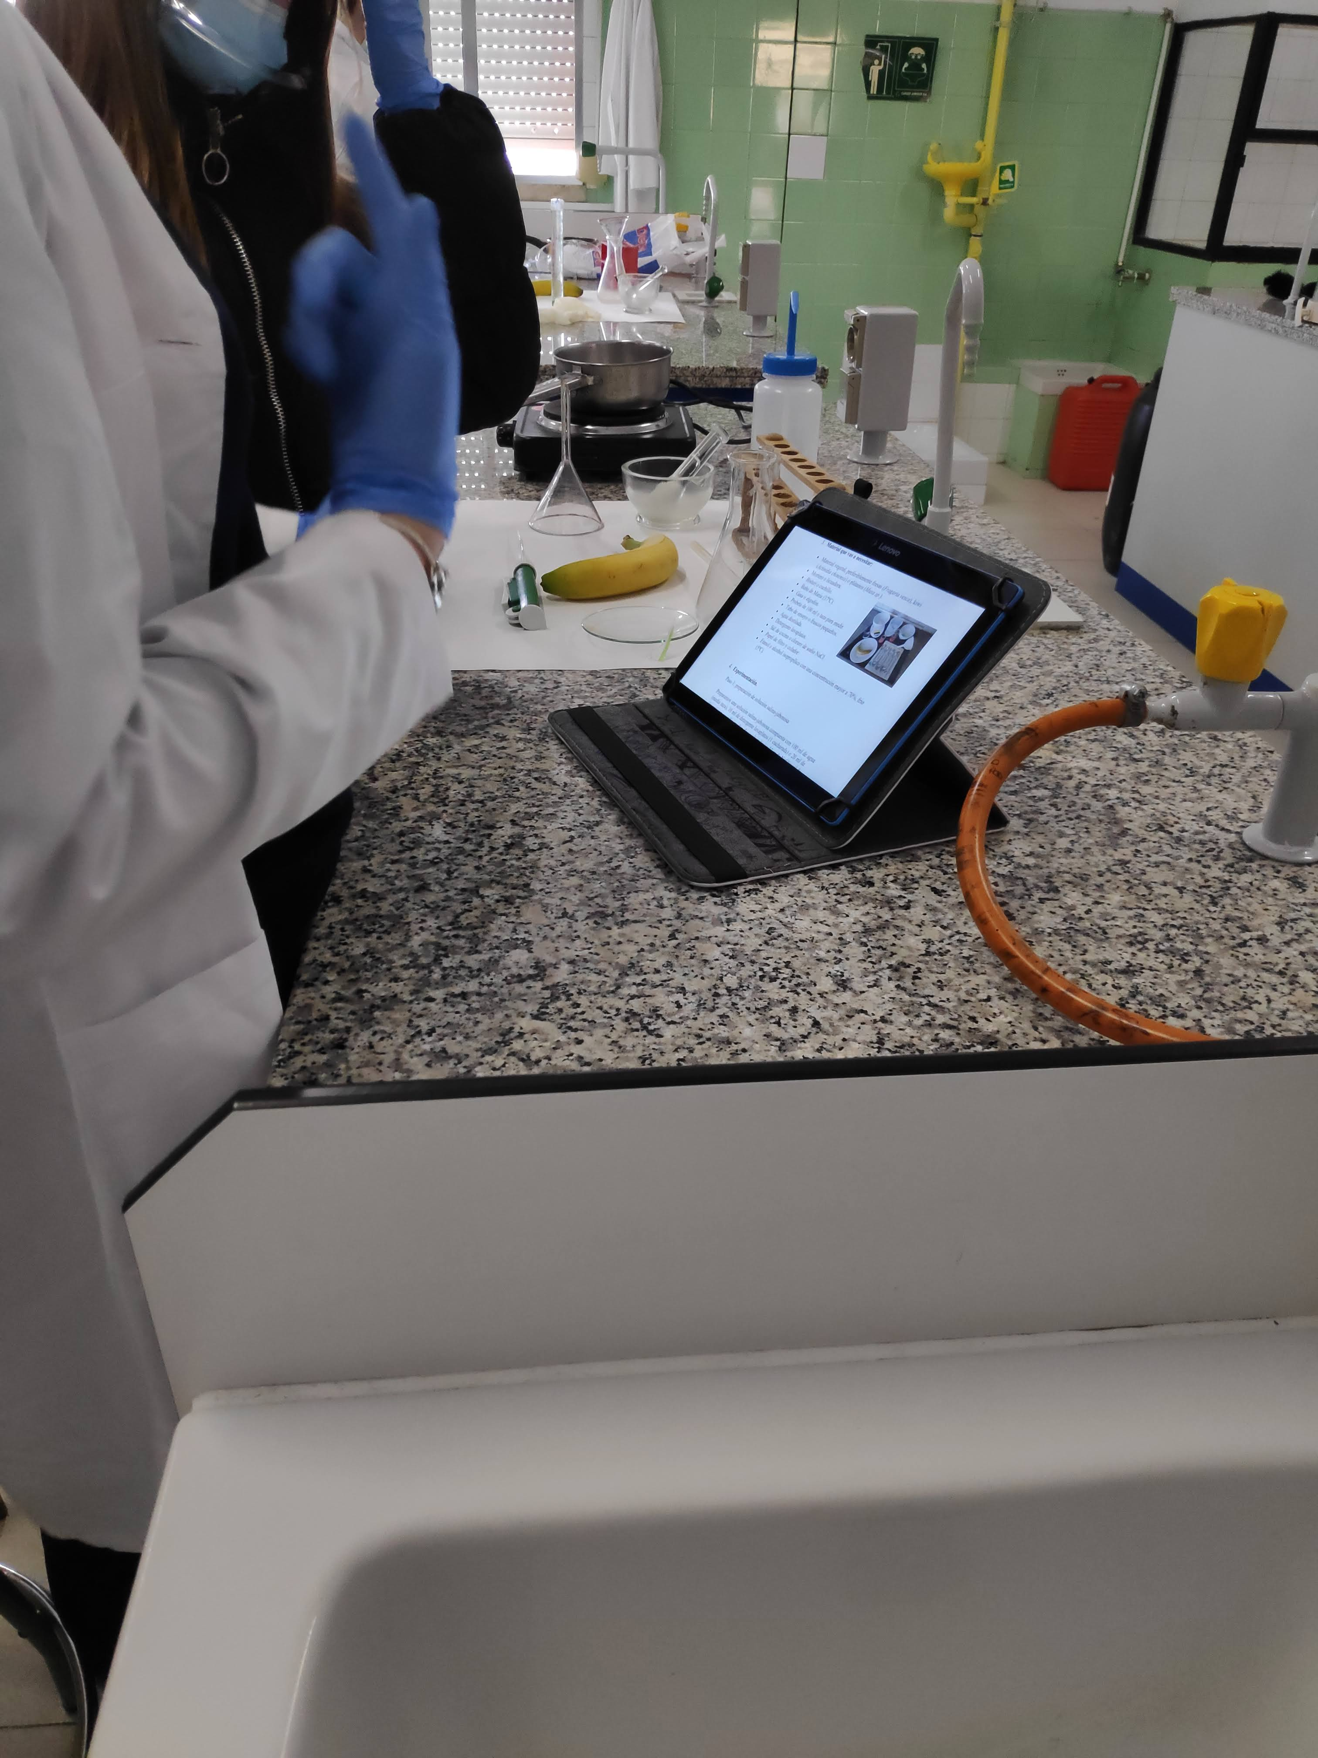
Job Shadowing Sevilla, Salesianos
Hogyan használják a digitális eszközöket a spanyol természettudományos tantárgyak oktatásában?
Somogyi Ágota
Közgazdasági Politechnikum, Budapest

Slide 2
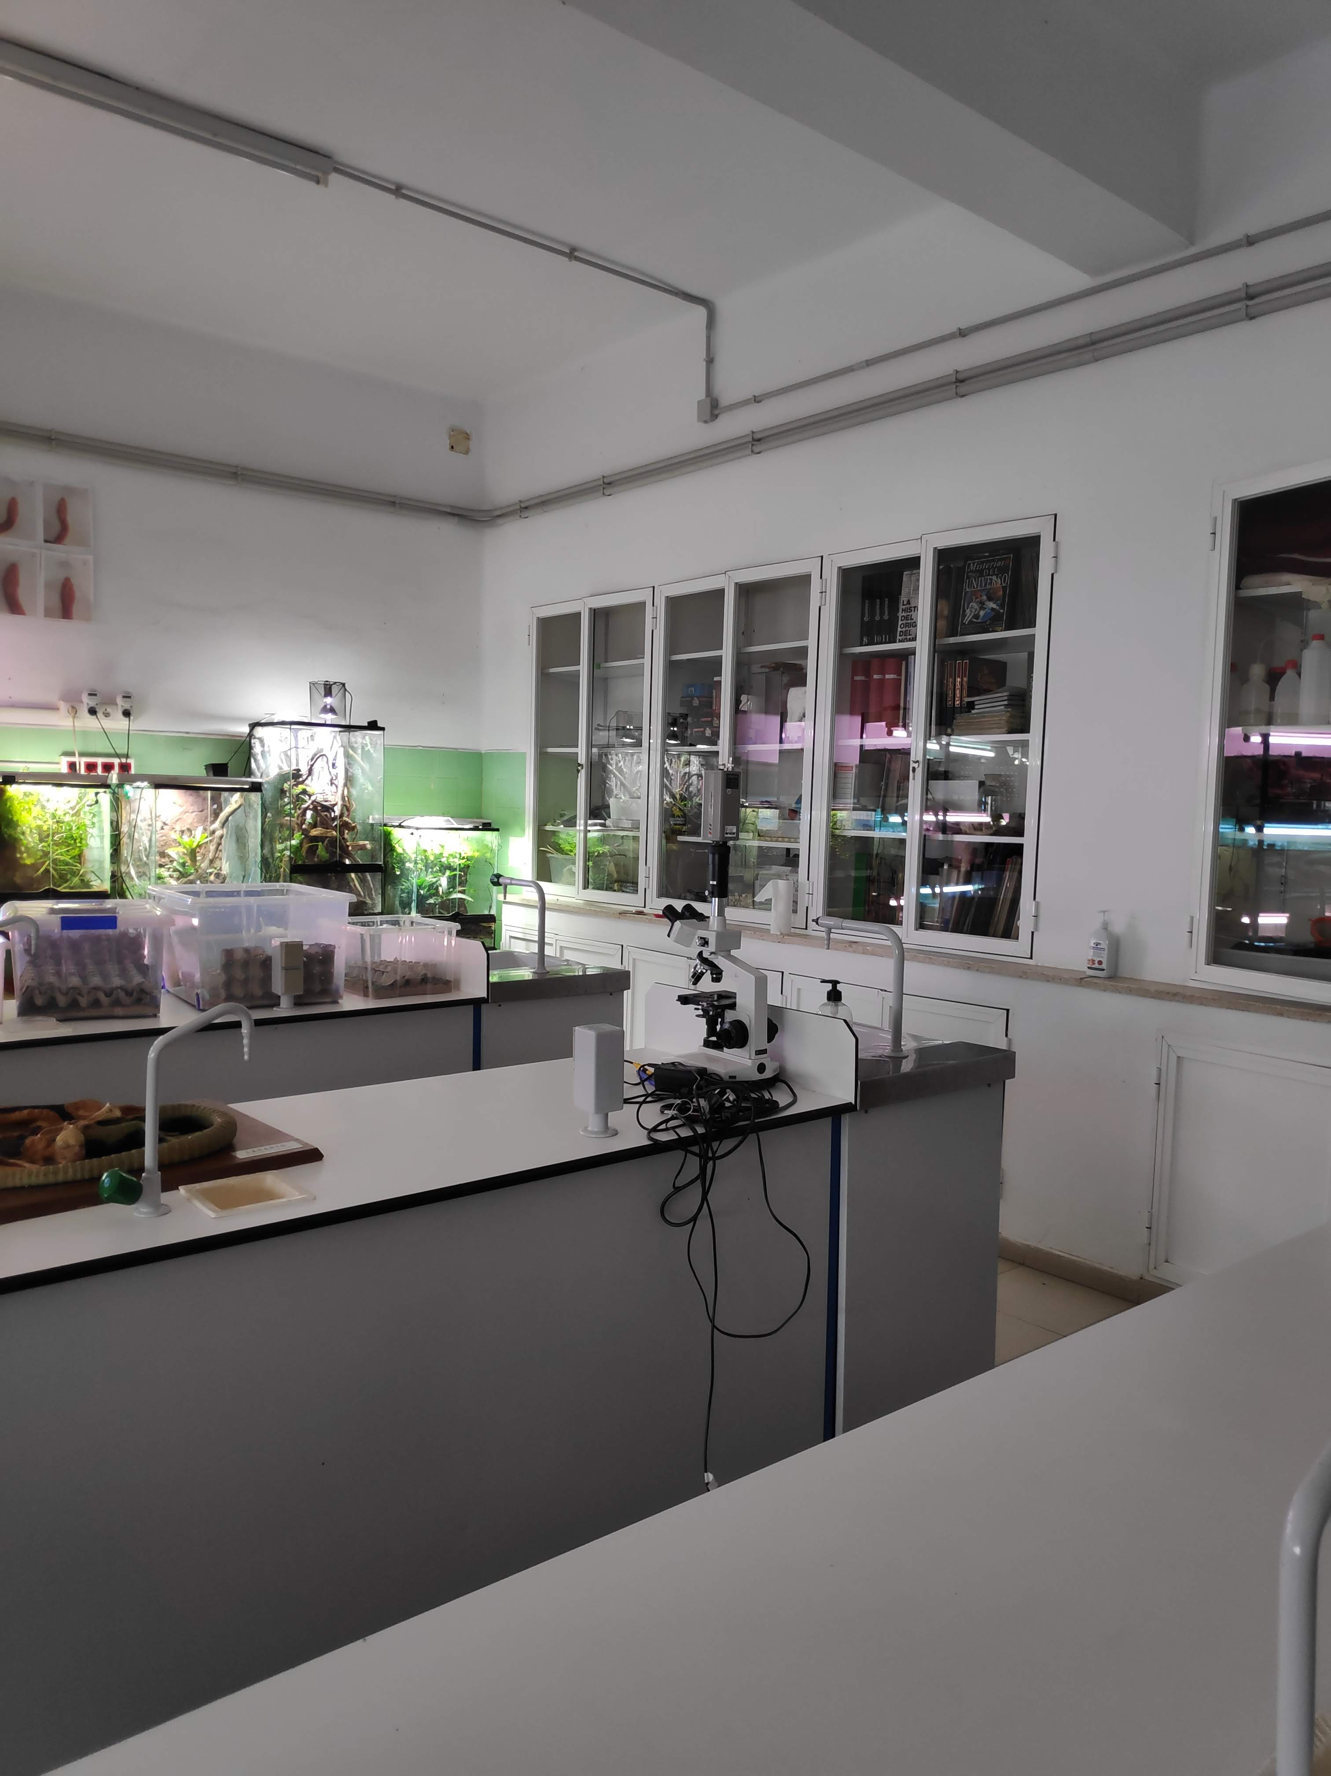
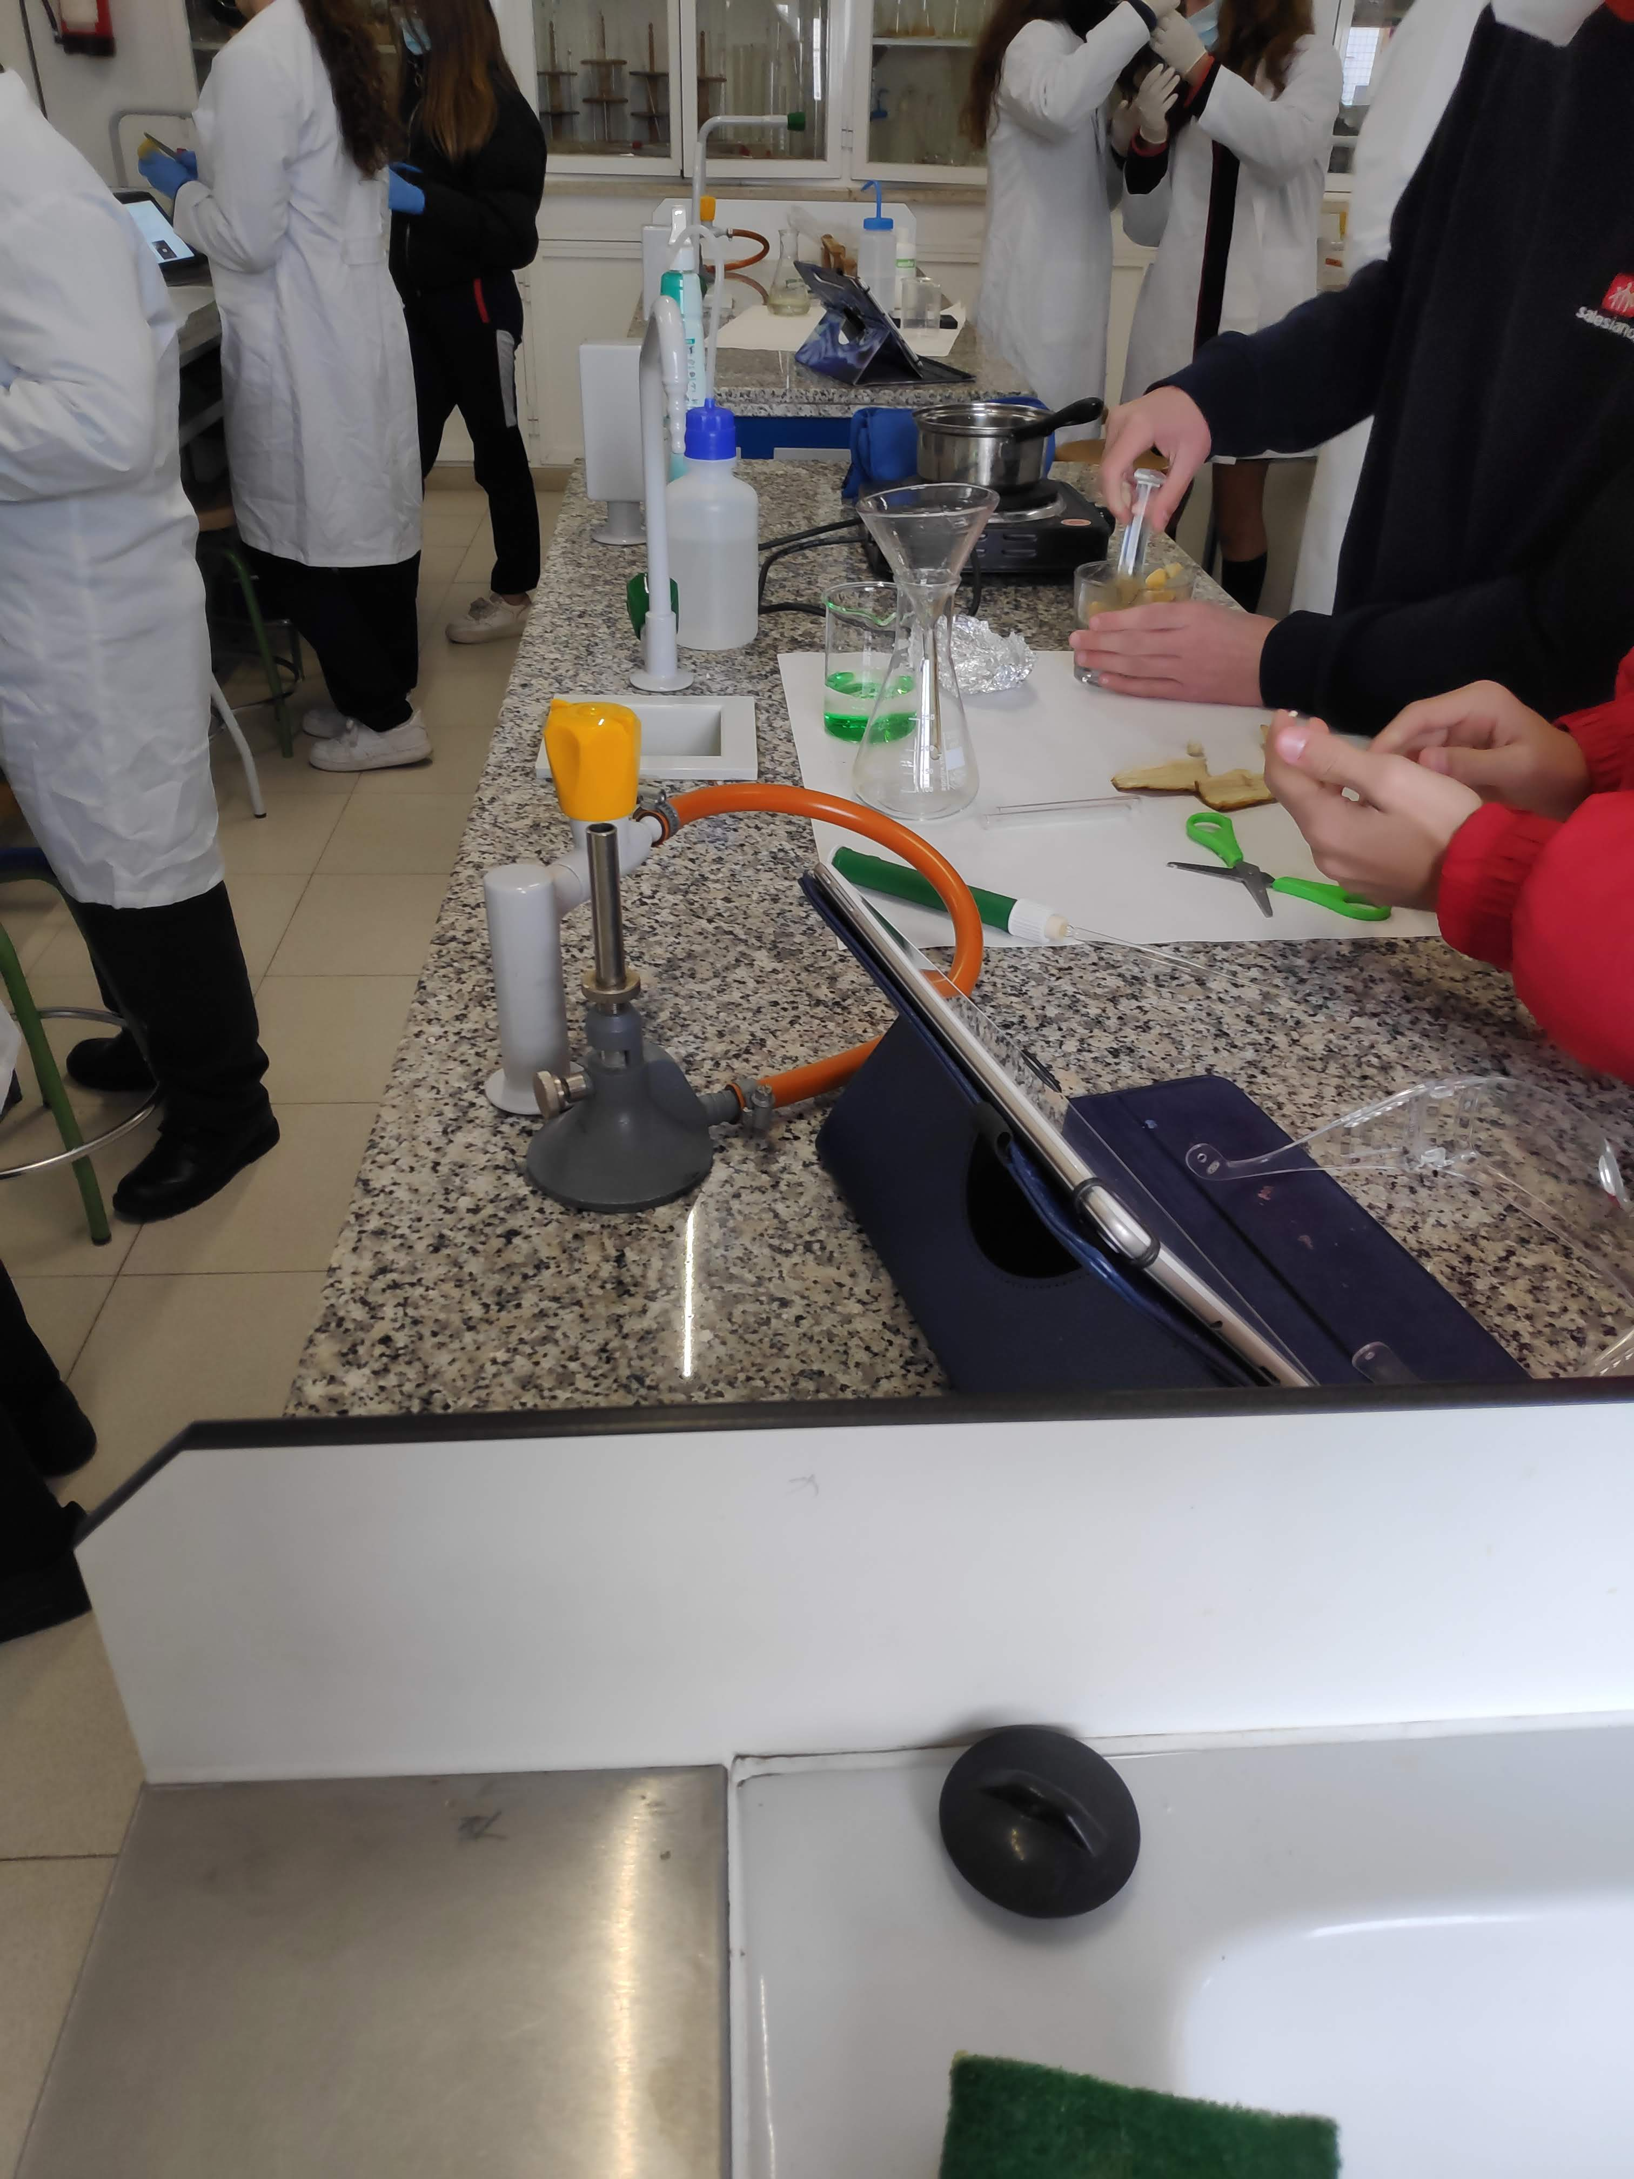
Felszereltség
Az iskolának van biológia és kémia szaktanterme is, ahol nemcsak fizika, kémia és biológia órák vannak, hanem zoológia és természettudomány órák is helyet kaptak a tantervben.

Slide 3
Digitális eszközök
Tablet – feladatlapok, tananyag
Alkalmazások - hivatalos online tankönyvek, genially-ban szerkesztett feladatok
Kötelező a diákoknak a tanár által megadott alkalmazásokat használni

Slide 4
